Slide 1




TOÁN LUYỆN TẬP CHUNG
<
Jan
Feb
Mar
Apr
May
Jun
Jul
Aug
Sep
Oct
Nov
Dec
>
SGK/Tr90

Slide 2

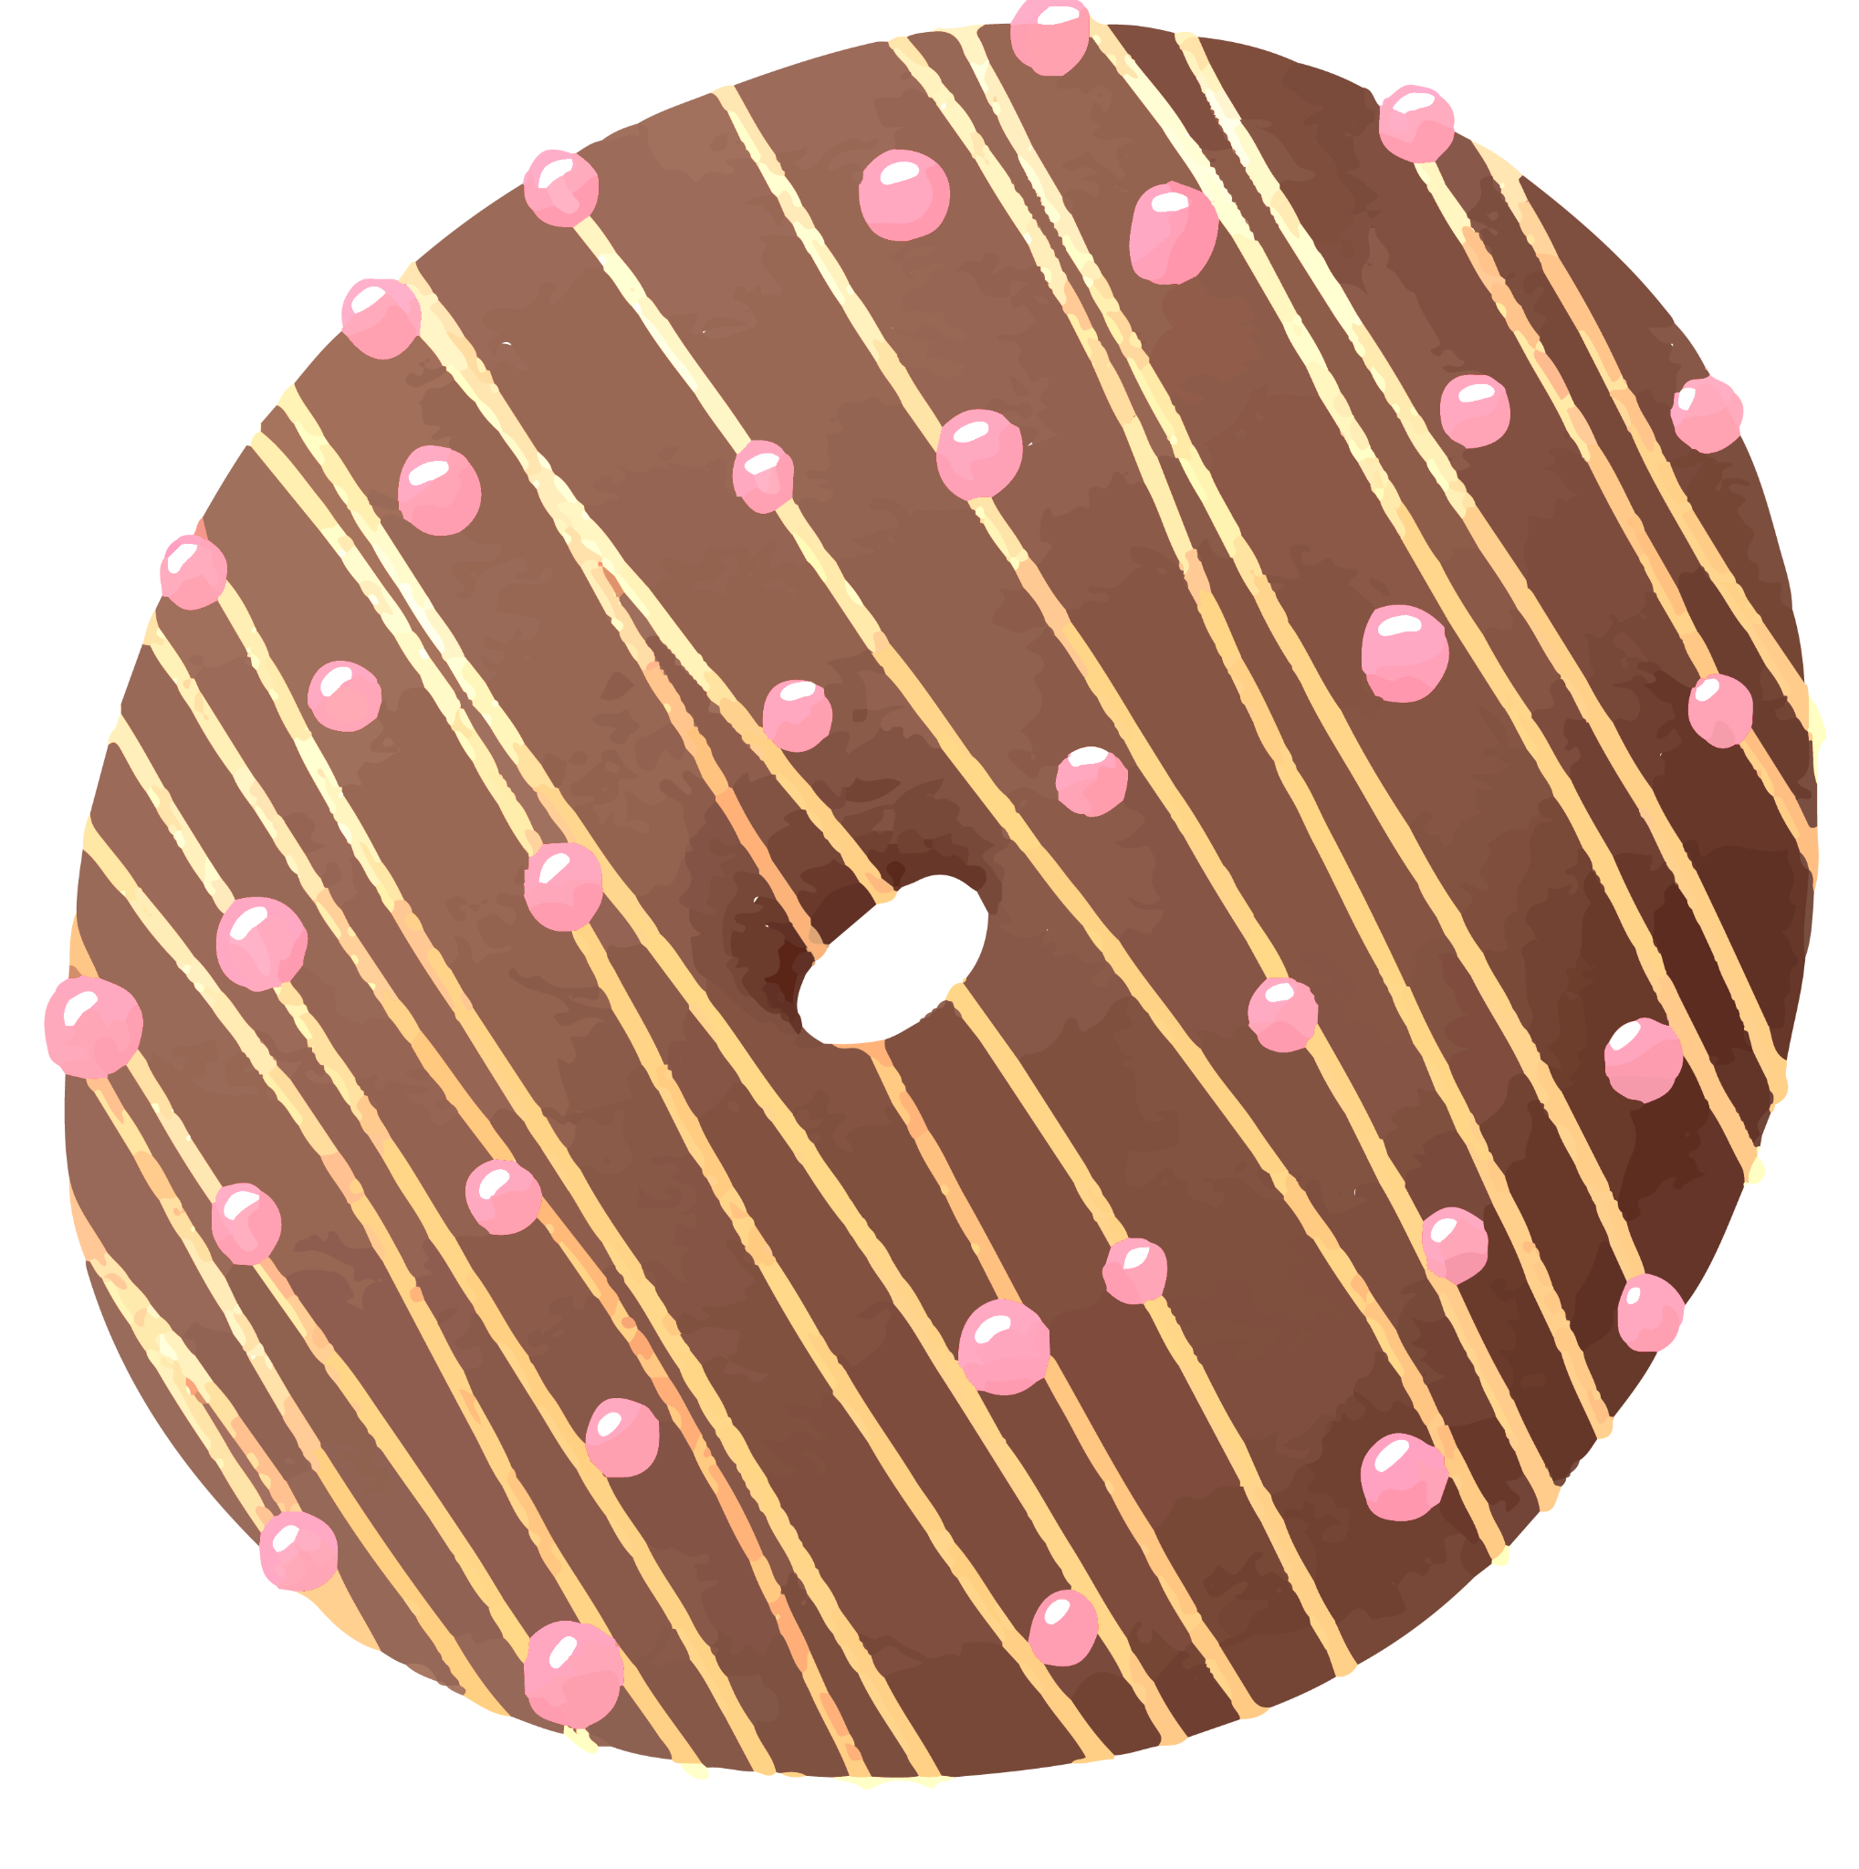


Bài 1: Tính nhẩm:
<
Jan
Feb
Mar
Apr
May
Jun
Jul
Aug
Sep
Oct
Nov
Dec
>
9 x 5 =
3 x 8 =
6 x 4 =
2 x 8 =
63 : 7 =
40 : 5 =
45 : 9 =
81 : 9 =
8 x 8 =
5 x 5 =
7 x 7 =
9 x 9 =
5 x 7 =
7 x 3 =
35 : 5 =
35 : 7 =
8 x 7 =
7 x 8 =
56 : 8 =
56 : 7 =
45
9
64
35
56
24
8
25
35
56
24
5
49
7
7
16
9
81
5
8

Slide 3
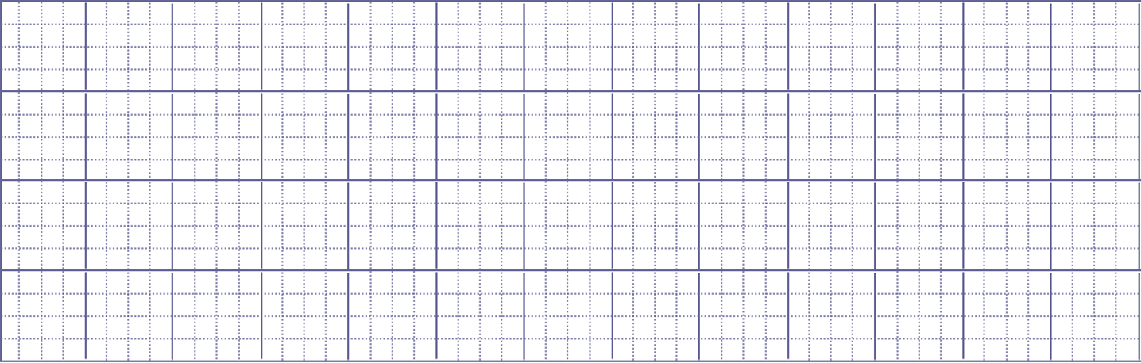





Bài 2: Tính:
<
Jan
Feb
Mar
Apr
May
Jun
Jul
Aug
Sep
Oct
Nov
Dec
>
a)
47
281
108
75
$$×$$
$$×$$
$$×$$
$$×$$
5
3
8
6
235
843
864
450

Slide 4
<
Jan
Feb
Mar
Apr
May
Jun
Jul
Aug
Sep
Oct
Nov
Dec
>
b)
872
2
261
3
945
5
842
7
7
4
6
8
7
1
9
0
3
2
1
4
8
4
1
0
4
1
2
1
2
0
4
5
0
2
0
0
2

Slide 5
Bài 3: Tính chu vi của một vườn cây ăn quả hình chữ nhật có chiều dài là 100m, chiều rộng là 60m.
<
Jan
Feb
Mar
Apr
May
Jun
Jul
Aug
Sep
Oct
Nov
Dec
>
Tóm tắt:
Bài giải
Chiều dài : 100m
Chu vi vườn cây ăn quả đó là:
Chiều rộng : 60m
(100 + 60) x 2 = 320 (m)
Chu vi : ...m ?
Đáp số: 320m

Slide 6

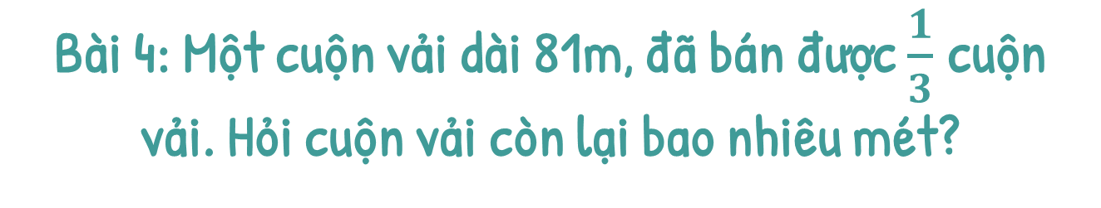
Bài 4: Một cuộn vải dài 81m, đã bán được $\frac{1}{3}$ cuộn vải. Hỏi cuộn vải còn lại bao nhiêu mét?
<
Jan
Feb
Mar
Apr
May
Jun
Jul
Aug
Sep
Oct
Nov
Dec
>
Tóm tắt:
81m
Cuộn vải:
đã bán
? m

Slide 7
<
Jan
Feb
Mar
Apr
May
Jun
Jul
Aug
Sep
Oct
Nov
Dec
>
Bài giải
Số mét vải đã bán là:
81 : 3 = 27 (m)
Số mét vải còn lại là:
81 – 27 = 54 (m)
Đáp số: 54m

Slide 8
Bài 5: Tính giá trị của biểu thức:
<
Jan
Feb
Mar
Apr
May
Jun
Jul
Aug
Sep
Oct
Nov
Dec
>
a) 25 x 2 + 30
b) 75 + 15 x 2
c) 70 + 30 : 3
= 50 + 30
= 75 + 30
= 70 + 10
= 80
= 105
= 80

Slide 9








Thanks!
<
Jan
Feb
Mar
Apr
May
Jun
Jul
Aug
Sep
Oct
Nov
Dec
>

